Slide 1



L'important est de voir ce qui est invisible pour les autres
Christian
partage
sa découverte
de la Cathédrale
Notre-Dame
de Strasbourg
2
Photos prises par un découvreur de la ville de Strasbourg
pour le plaisir du partage

Slide 2
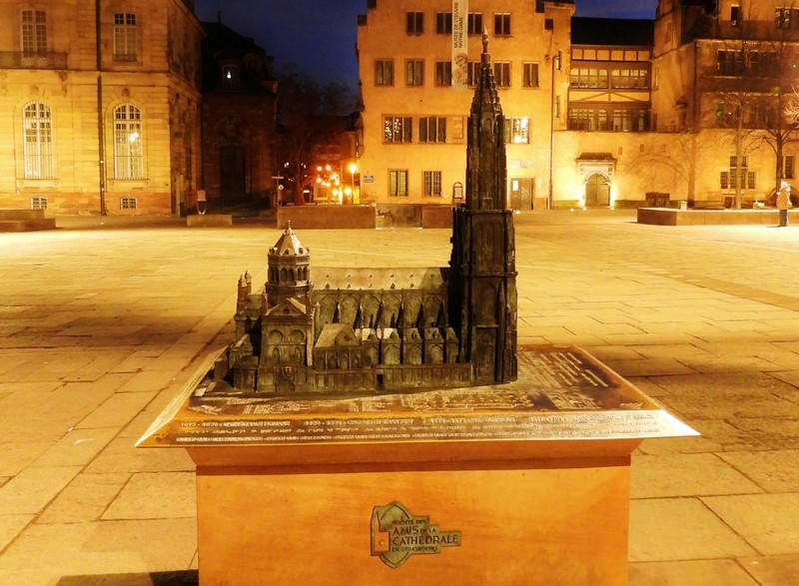

Maquette 3D en bronze au 1:125ème de la Cathédrale Notre-Dame de Strasbourg. Elle a été installée de manière pérenne à côté de son modèle, sur la place du Château

Slide 3
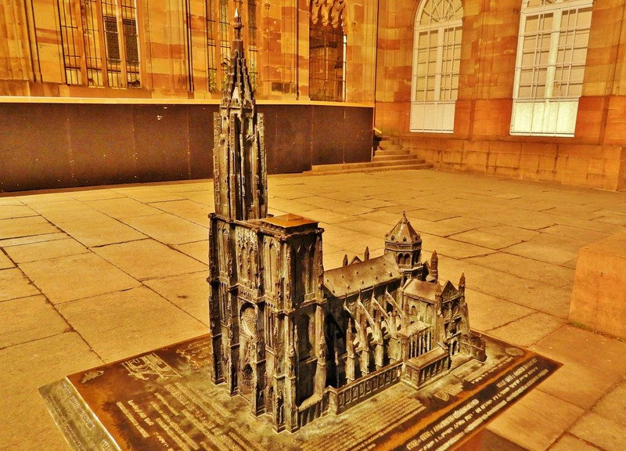

Slide 4
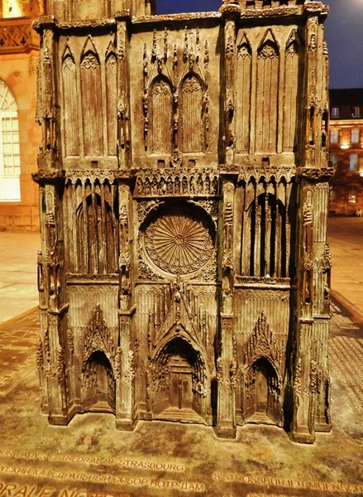

Slide 5
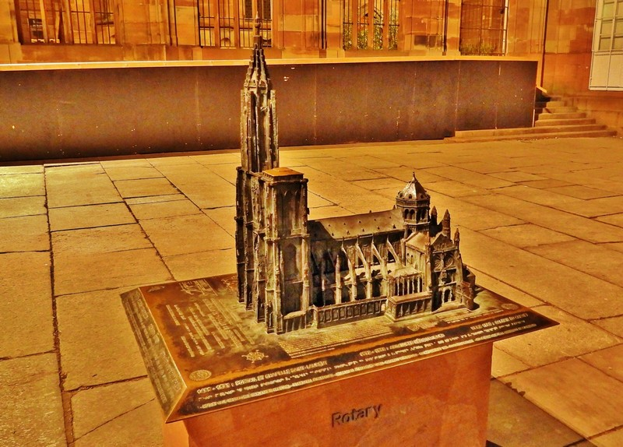

Slide 6
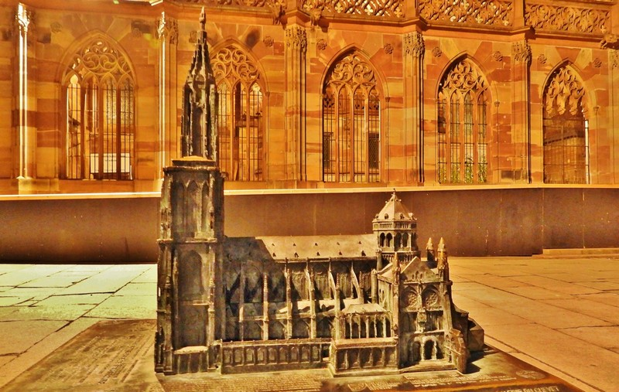

Slide 7
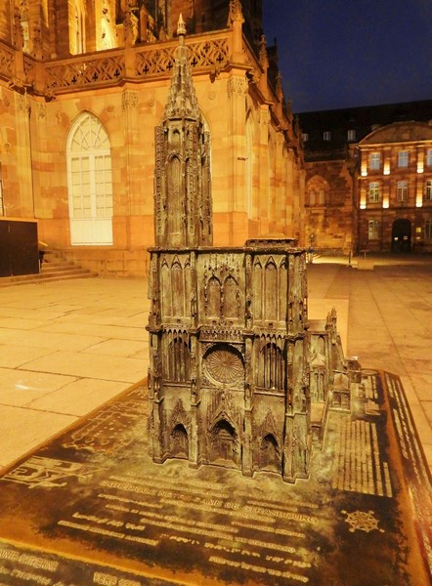

Slide 8
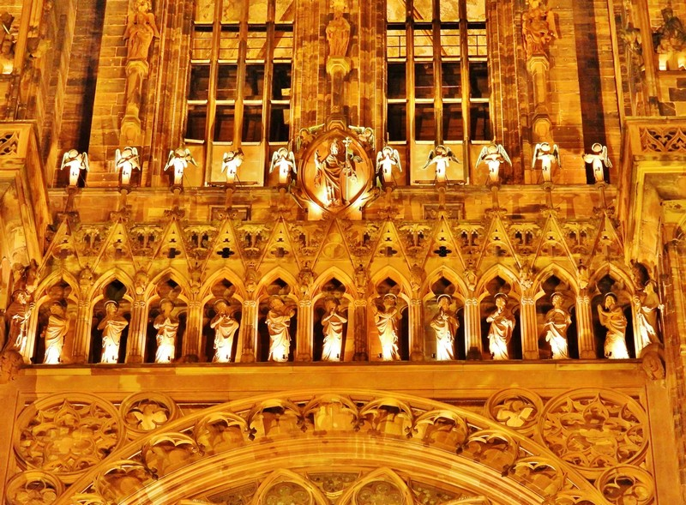
Cathédrale extérieure intérieure

Slide 9
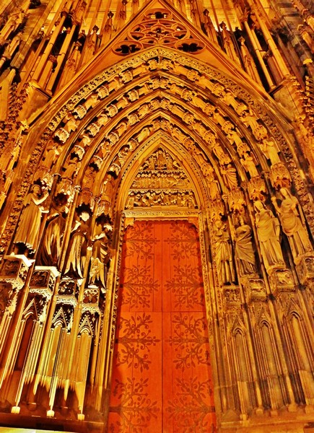

Slide 10
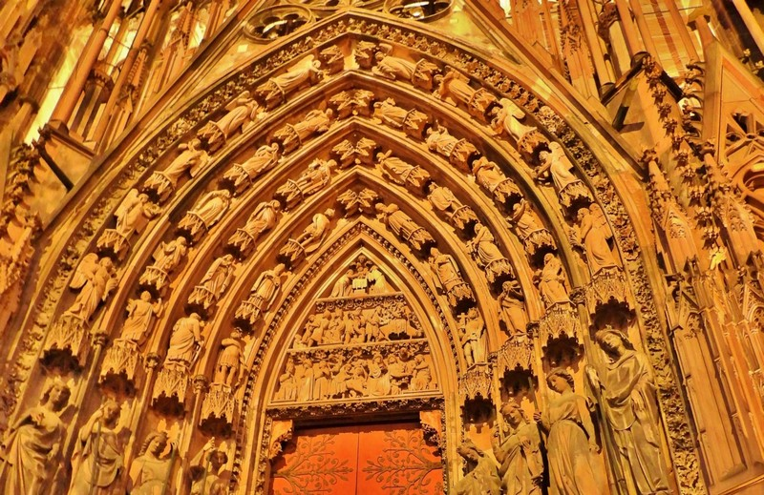

Slide 11
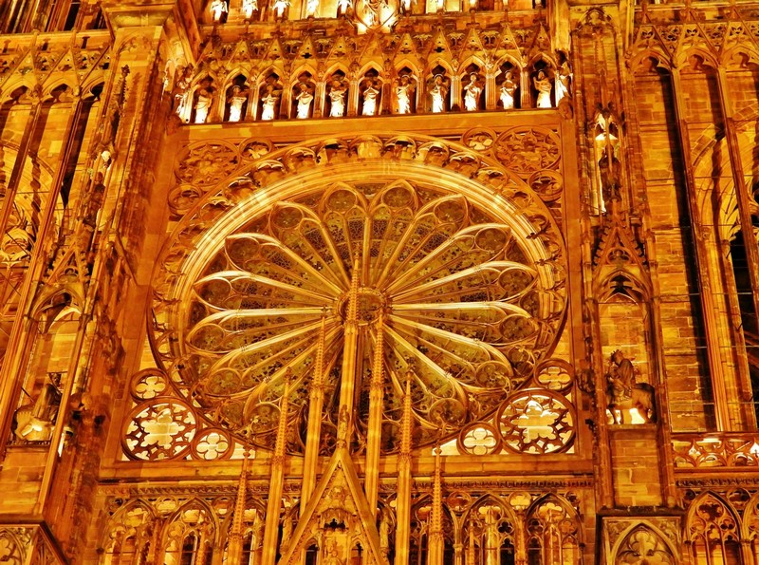

Slide 12
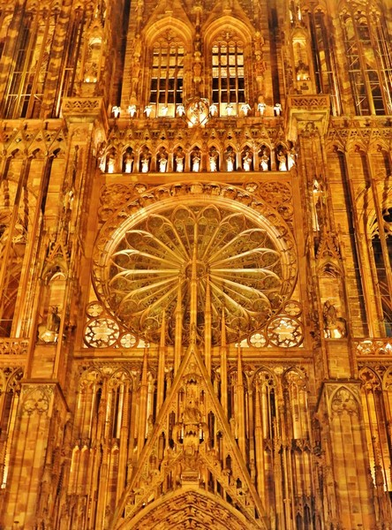

Slide 13
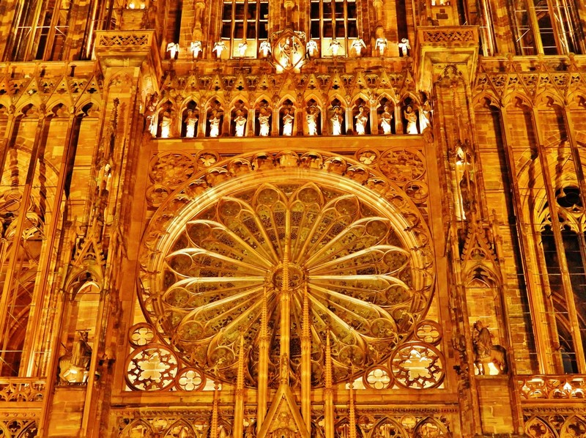

Slide 14
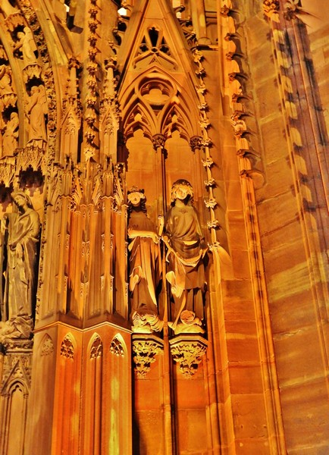

Slide 15
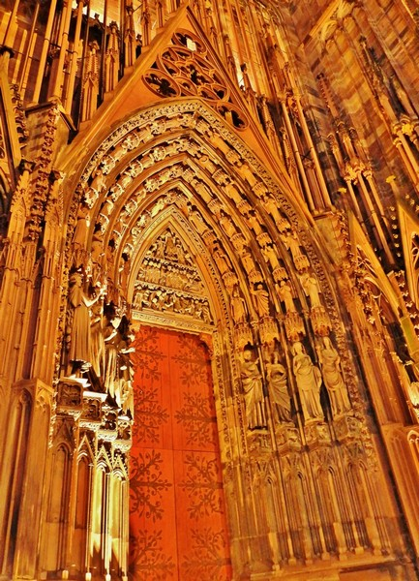

Slide 16
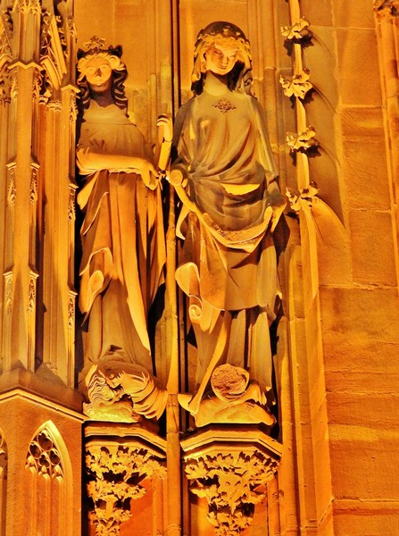

Slide 17
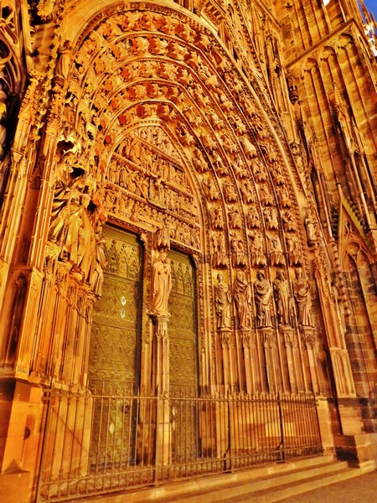

Slide 18
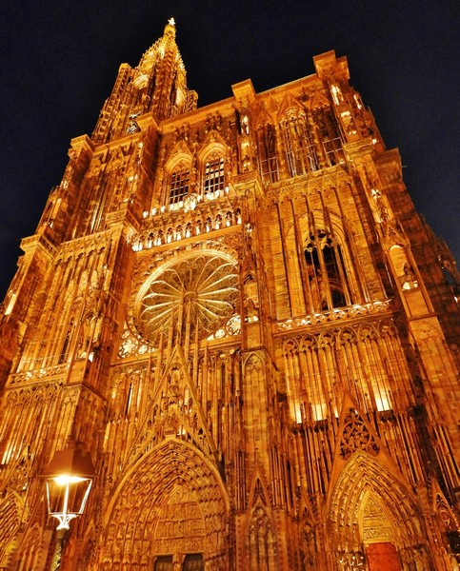

Slide 19
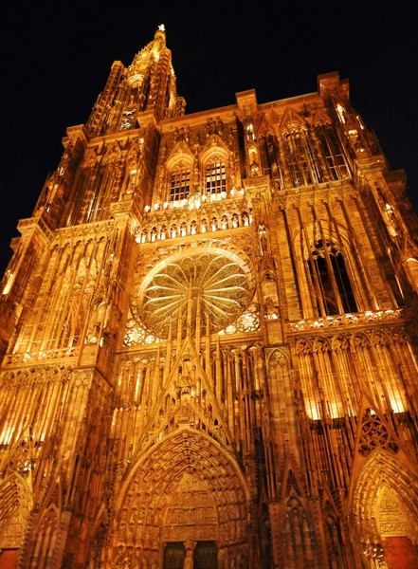

Slide 20
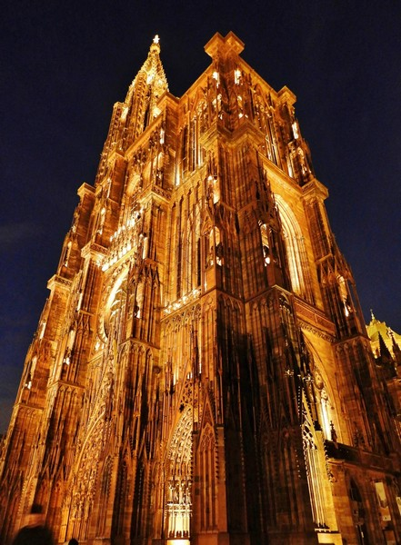

Slide 21
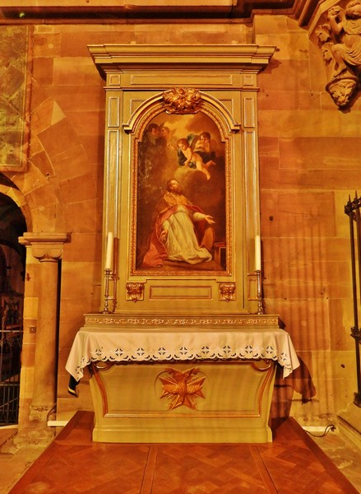

Slide 22
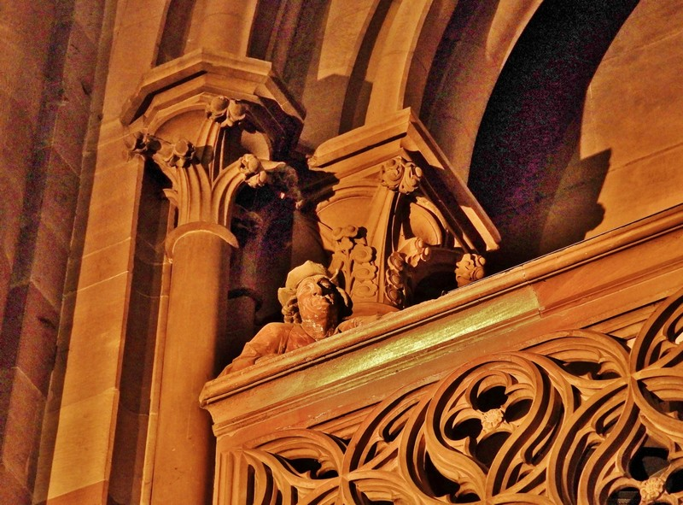

Slide 23
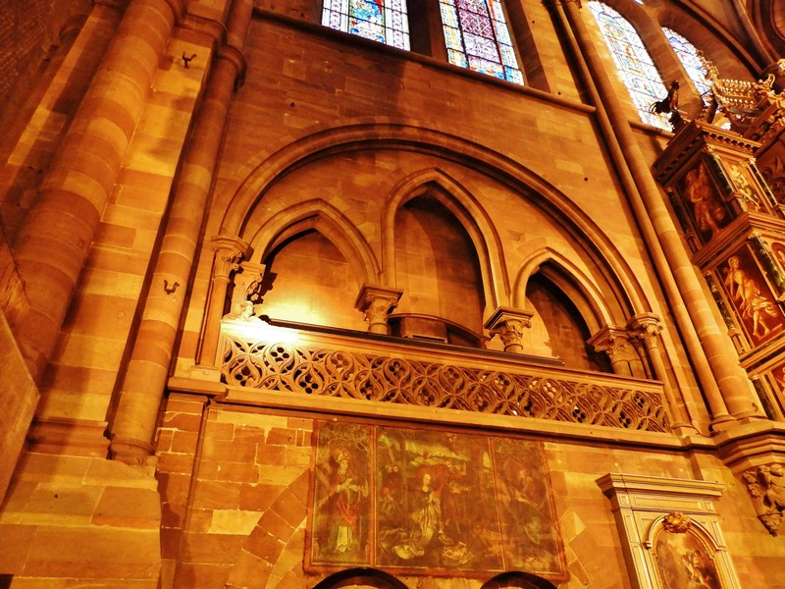

Slide 24
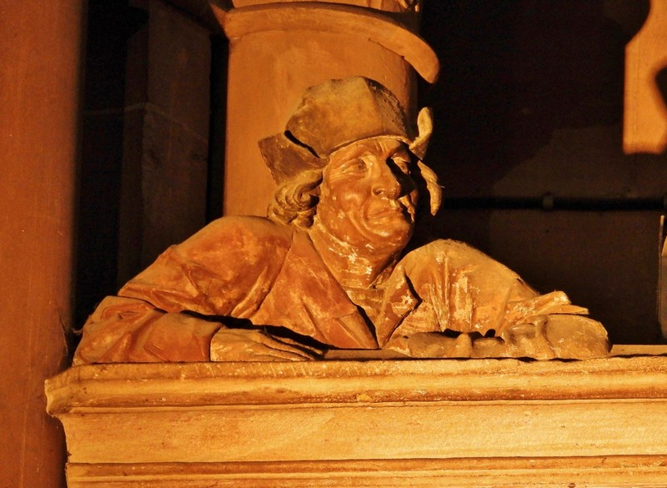

Slide 25
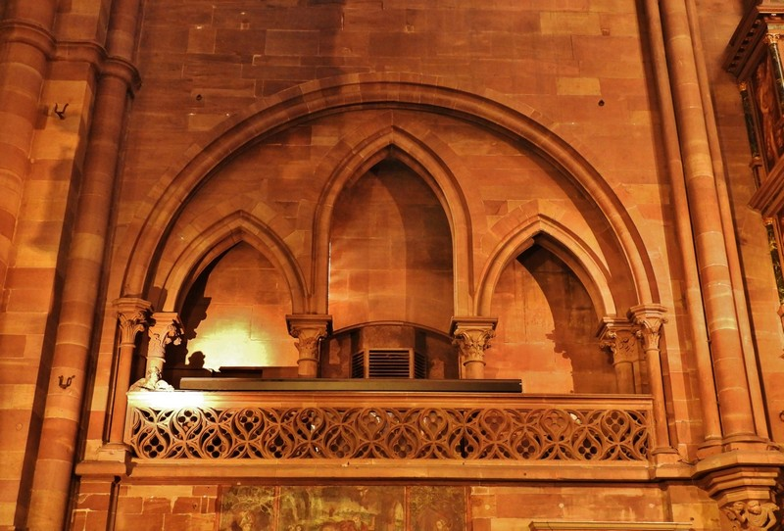

Slide 26
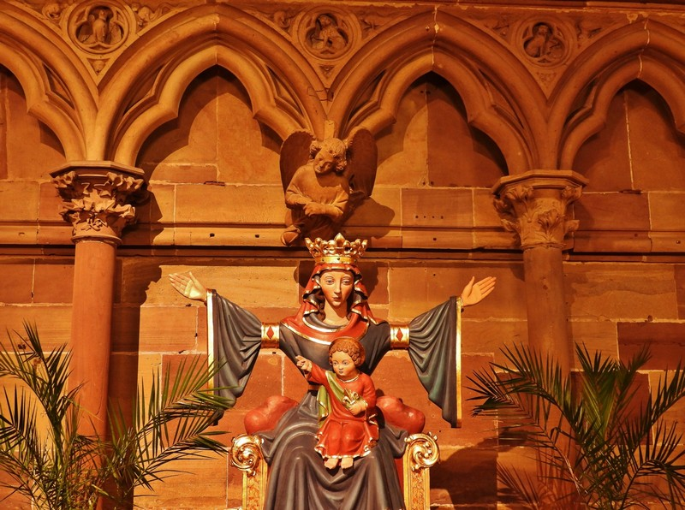

Slide 27
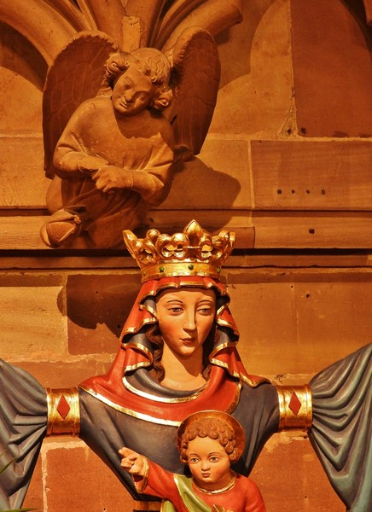

Slide 28
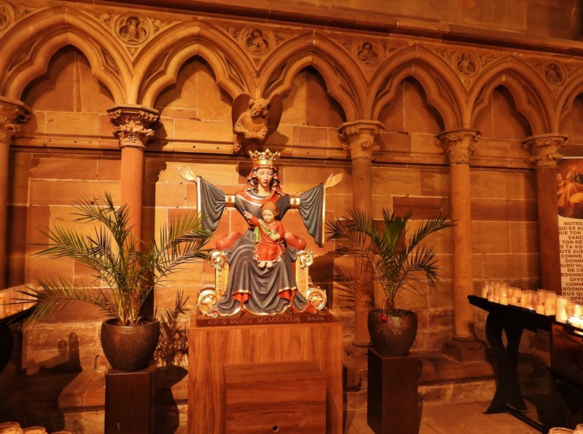

Slide 29
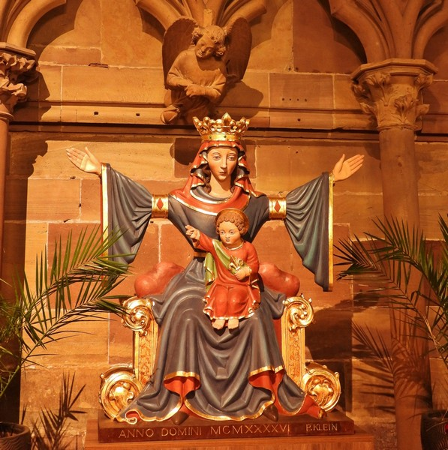

Slide 30
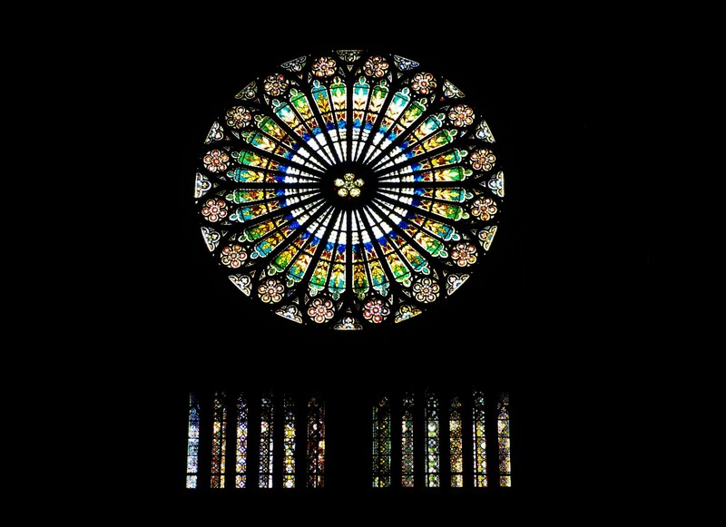

Slide 31
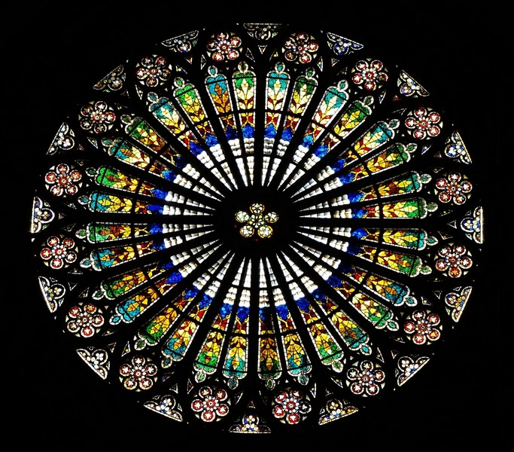

Slide 32
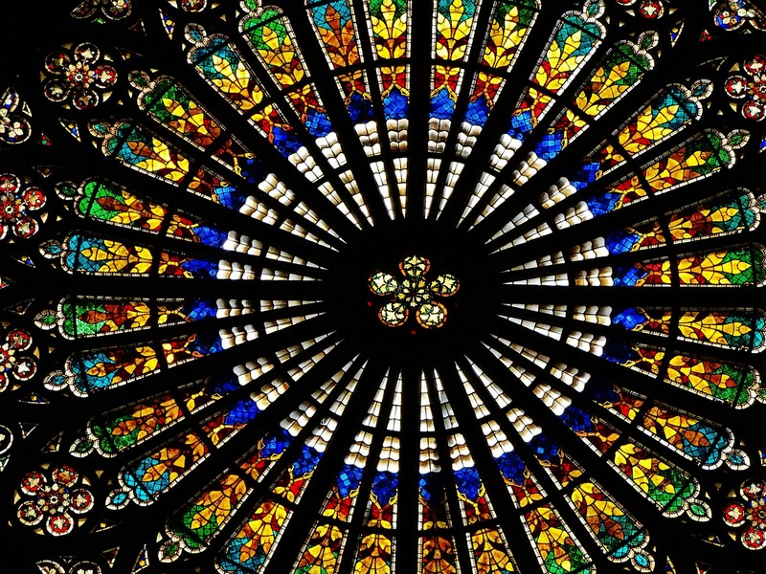

Slide 33
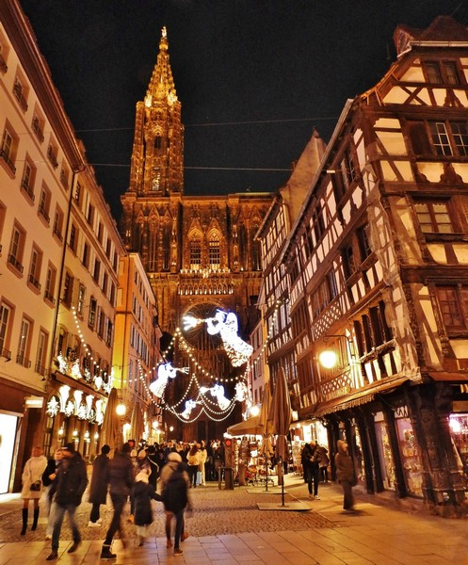

Slide 34
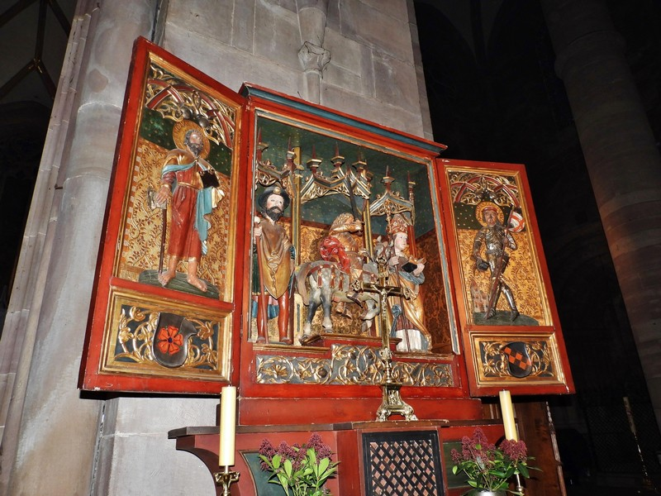
Retable triptyque représentant Saint Roch, Saint Maurice et Saint Nicolas, du début du XVIᵉ siècle

Slide 35
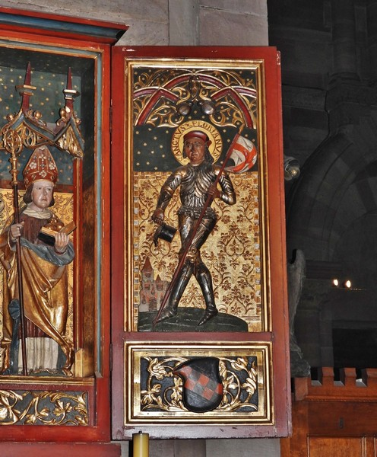

Slide 36
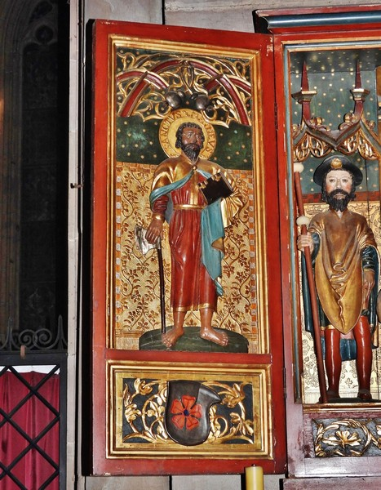

Slide 37
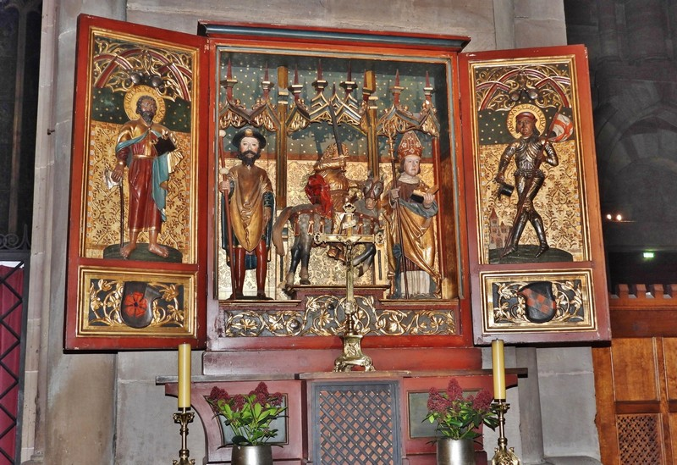

Slide 38
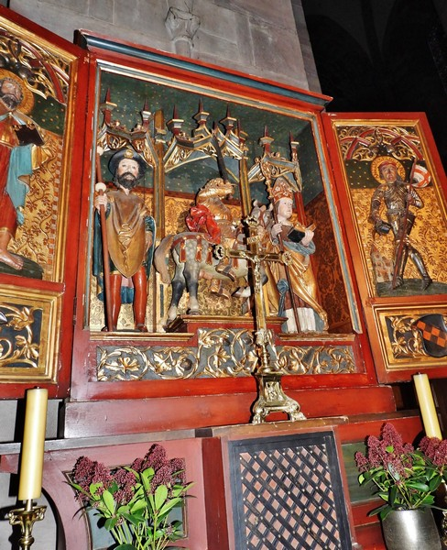

Slide 39
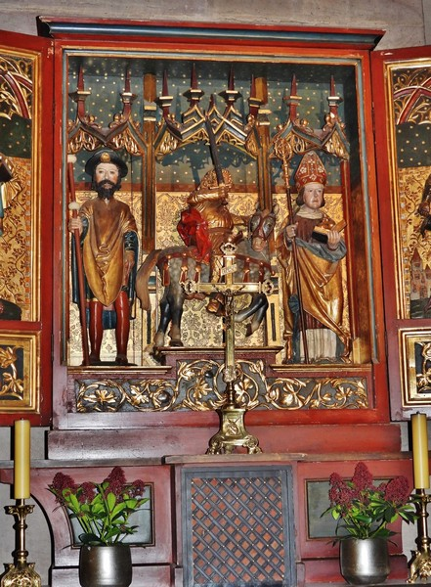

Slide 40
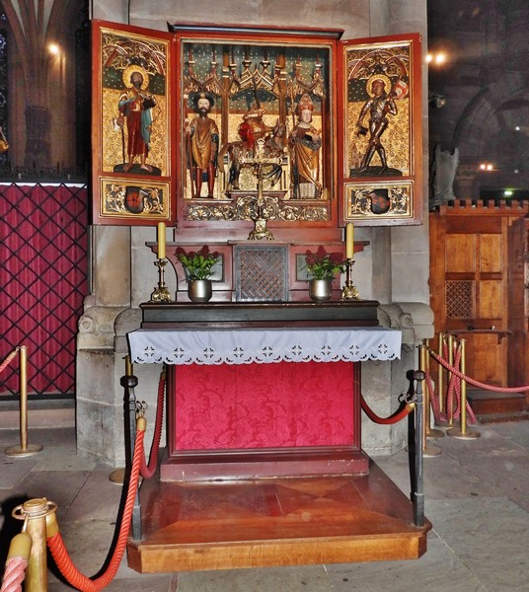

Slide 41
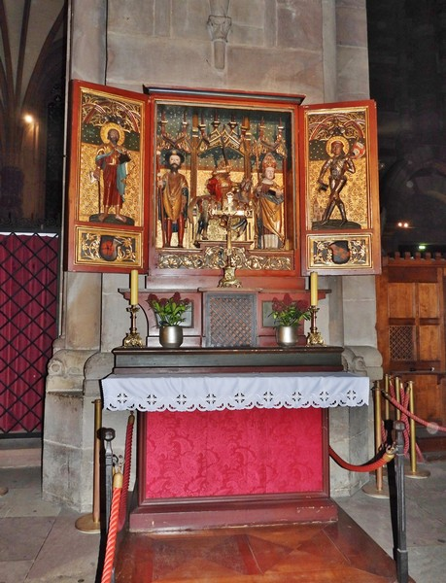

Slide 42
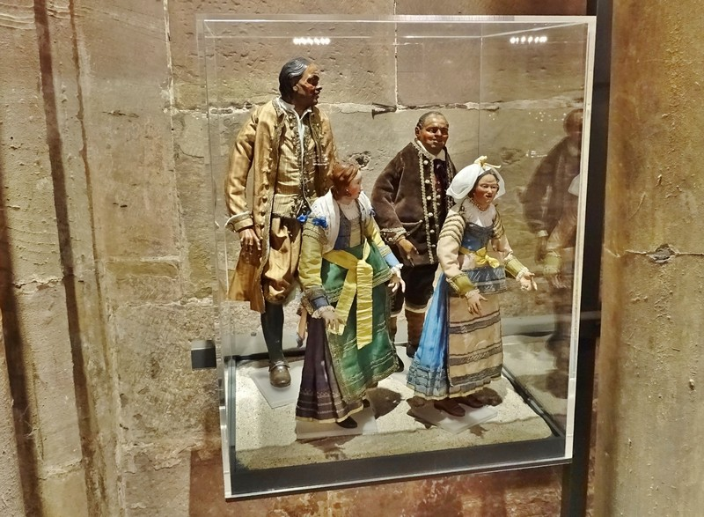
Les vitrines de la crèche napolitaine sont
installées le long des piliers

Slide 43
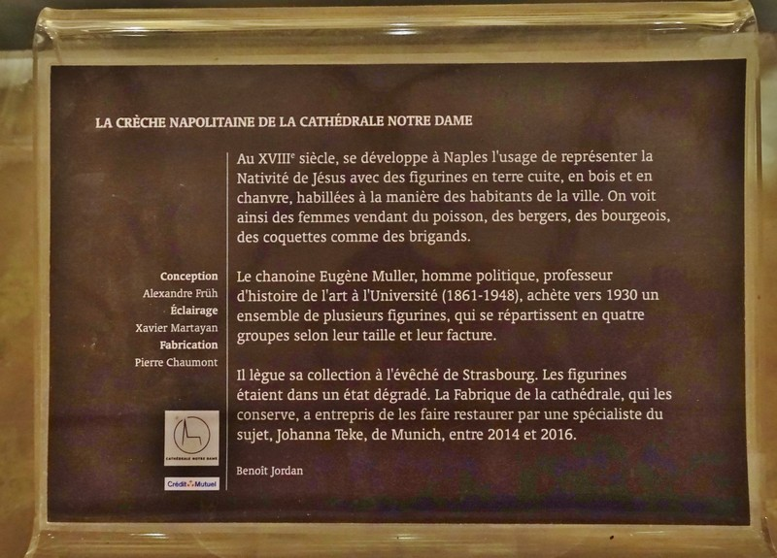

Slide 44
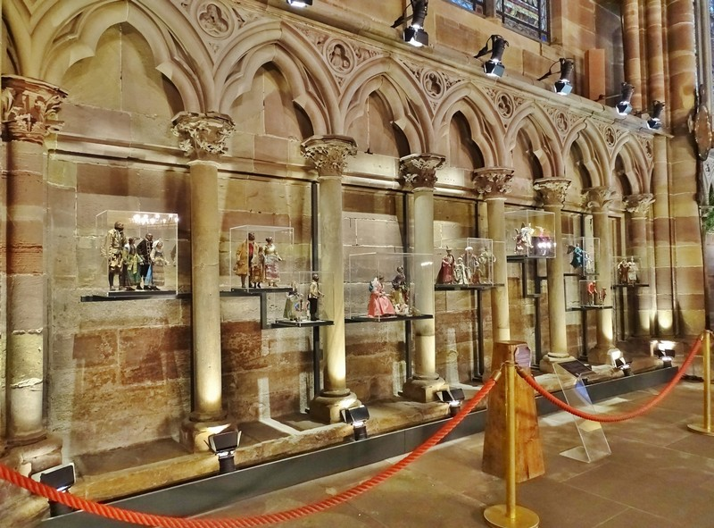

Slide 45
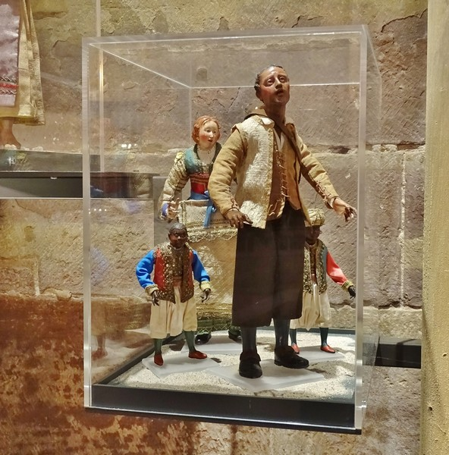

Slide 46
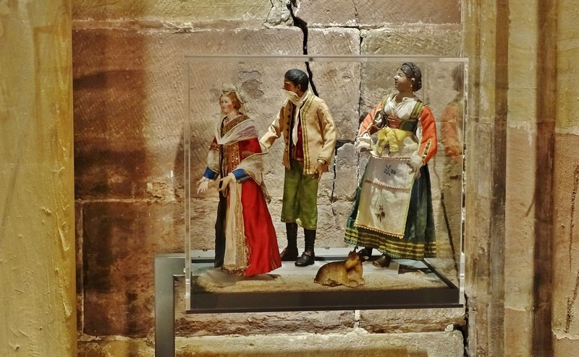

Slide 47
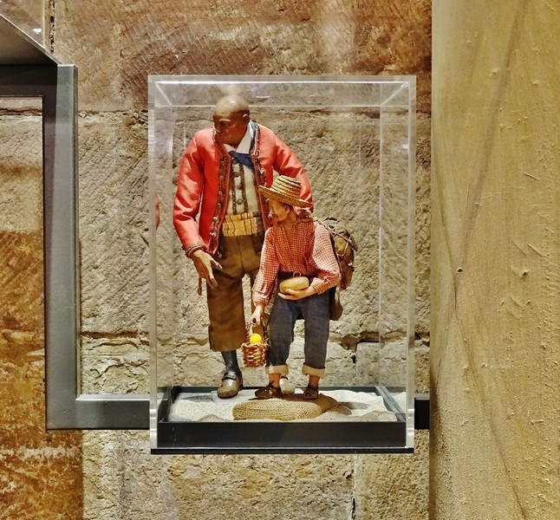

Slide 48
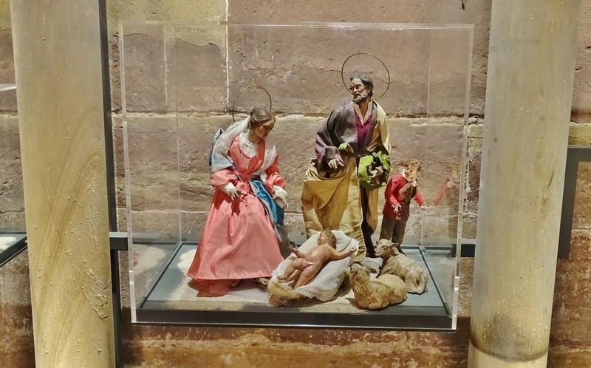

Slide 49
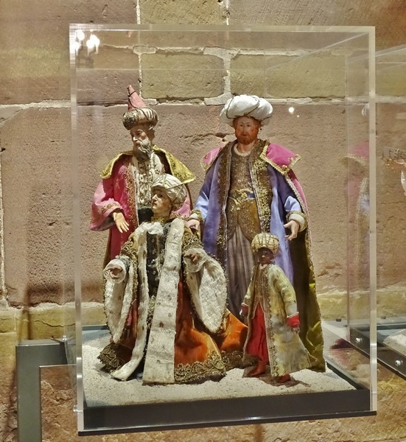

Slide 50
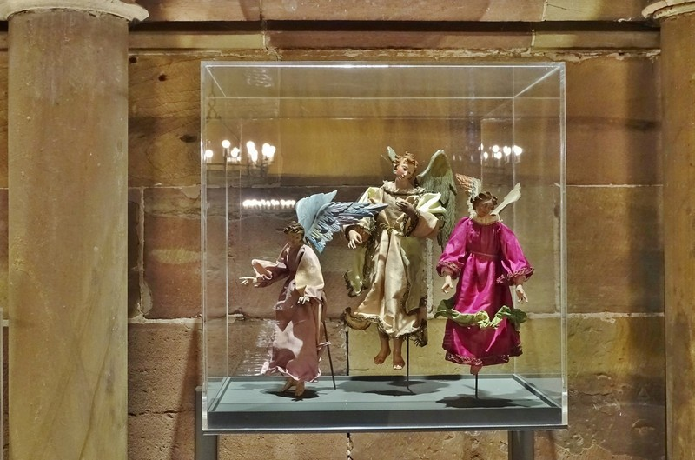

Slide 51
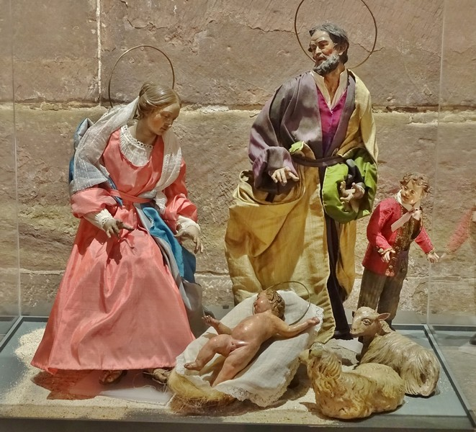

Slide 52


Slide 53


Slide 54


Slide 55

Le grand orgue de la Cathédrale Notre-Dame de Strasbourg a connu plusieurs constructeurs au fil des siècles, mais la partie instrumentale actuelle trouve son origine principale chez André Silbermann, qui a construit un nouvel orgue entre 1714 et 1716

Slide 56


Slide 57


Slide 58


Slide 59


Slide 60


Slide 61


Slide 62


Slide 63


Slide 64


Slide 65


Slide 66


Slide 67


Slide 68


Slide 69







Musique de Taizé
Internet
Création
2683

